Slide 1
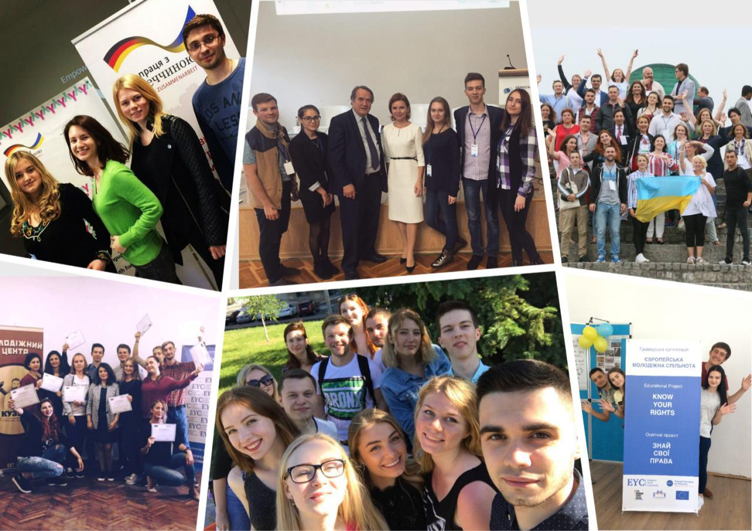
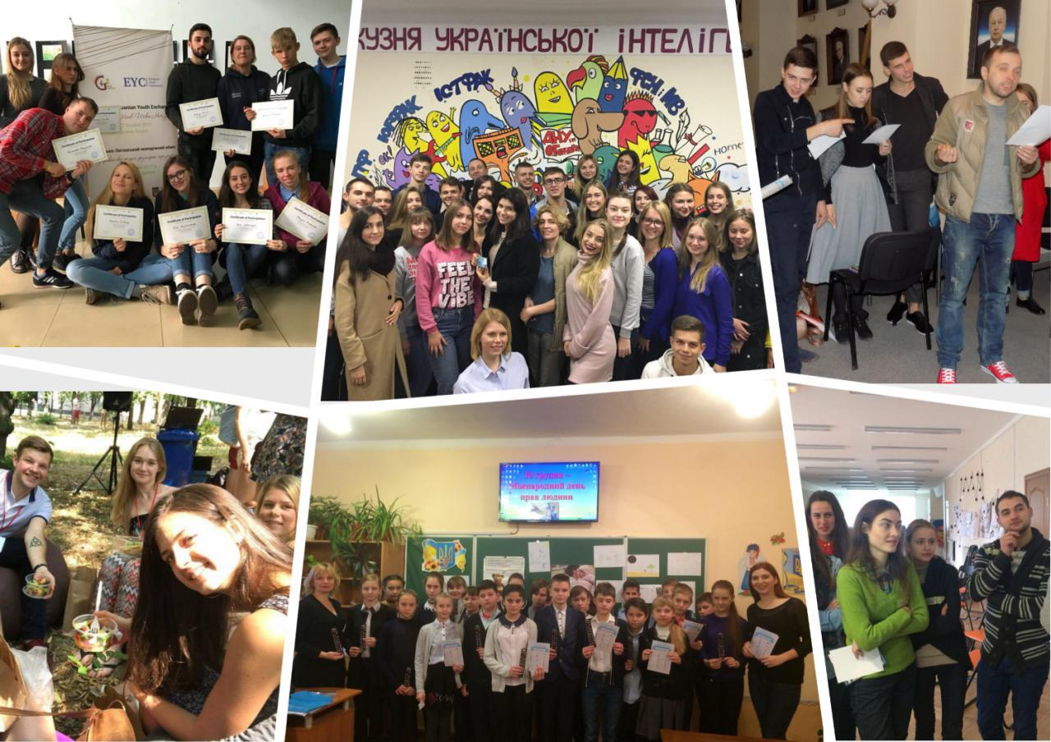
пРАВА
ПРАВА ЛЮДИНИ ПОНАД УСЕ

Slide 2

ВИВЧАТИ
ПРИЙМАТИ
ВІДСТОЮВАТИ
ПРАВА ЛЮДИНИ

Slide 3
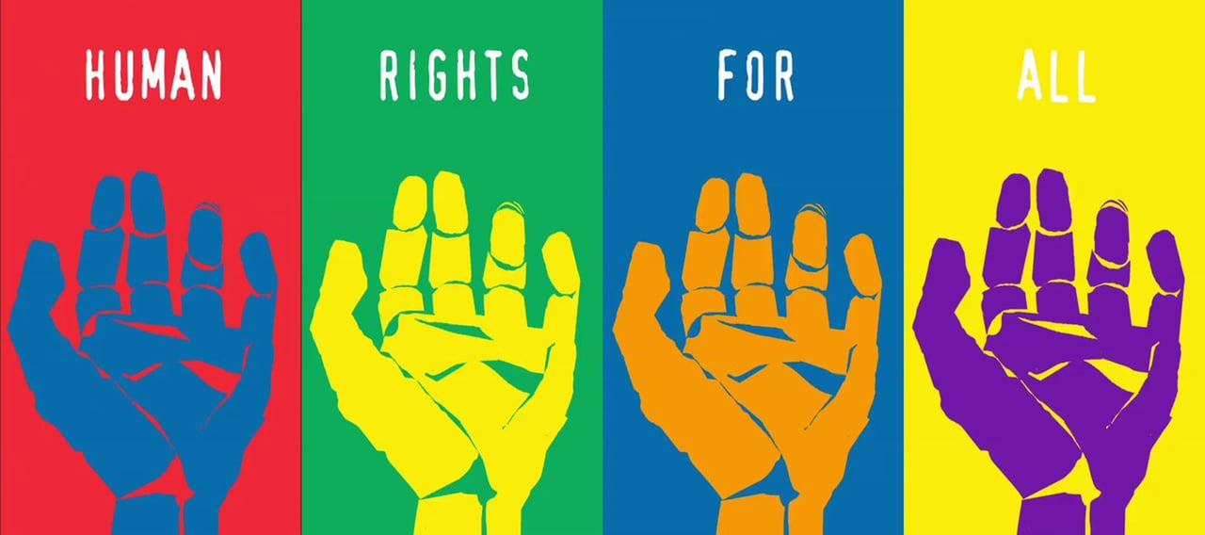
Визнання прав людини означає визнання право кожного заявити : я маю ці права, не залежно від поглядів та дій інших, тому що я, так само як і інші, людина. А права людини притаманні кожній людині.
Права людини
– це основні права і свободи, які надаються усім людям, незалежно від національності, статі, національного чи етнічного походження, раси, релігії, мови або іншого статусу.
ЛЮДСЬКА ГІДНІСТЬ
РІВНІСТЬ
Права людини можна розуміти як щось, що визначає базові норми, необхідні для того, щоб жити з відчуттям гідності, а їх універсальність витікає з того, що у цьому усі люди рівні. Ми не можемо і не маємо нікого виділяти у цьому.

Slide 4
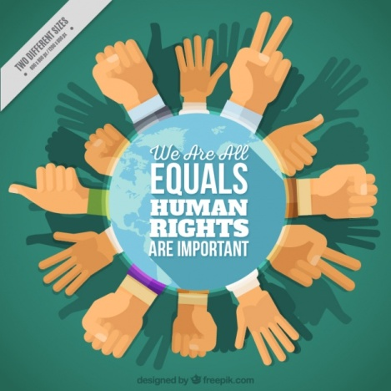
ПРИНЦИПИ
Права людини гарантовані на міжнародному рівні
Захищені законом та орієнтовані на людську гідність
Права людини захищають як і окрему особистість, так і цілі групи людей
Права людини не можна ні у кого відняти
Права людини рівні, взаємозалежні та універсальні.

Slide 5


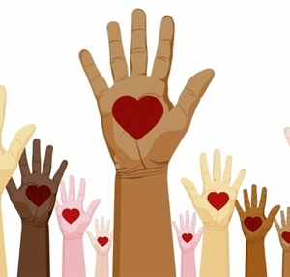
ПОКОЛІННЯ ПРАВ
ПРАВА СВОБОДИ
ПРАВА РІВНОСТІ
ПРАВА СОЛІДАРНОСТІ
Громадянські та політичні права, свобода вираження, свобода асоціацій, право на життя, справедливий суд, права на участь в політичному житті суспільства.
Соціальні, економічні та культурні права, відповідний рівень життя, право на труд, на вступ в профспілки, на здоров’я та освіту.
«Нові», в процесі становлення та прийняття. Вони відносяться до колективних прав суспільства та народу. Право на сталий розвиток, мир та здорове середовище.
І
ІІ
ІІІ

Slide 6

Територіальні, передбачають наявність громадянства, тобто юридичний зв’язок людини і держави.
Спеціально-соціальні (юридичні) – закріплюються в законодавстві, нормативно-правових договорах, судових прецедентах і перебувають під захистом держави, громадянином якої є особа.
Політично залежні – залежать від політики держави, державного (політичного) режиму задовольняють як природні потреби, так і політичні та інші інтереси.
Є визначено зобов’язальними – залежать від виконання обов’язків, які мають громадяни держави.
Мають чітко окреслену форму вираження і сферу реалізації – первинно закріплені в конституції певної держави, і їх реалізація охоплює сферу відносин індивіда з державою.
ПРАВА ГРОМАДЯНИНА
Громадянство – основний канал, яким здійснюються права людини.

Slide 7

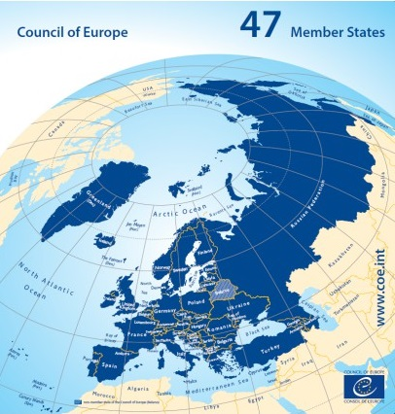
«Для того, щоб створити кращий світ, ми повинні спілкуватися та слухати один одного.
Рада Європи – це те місце, де думкою діляться та обмінюються.
Комунікація – це розуміння.
Розуміння – це повага.
Повага – це права людини.
Права людини – це демократія.
А демократія – це верховенство права.»
Для держав – членів Ради Європи права людини є складовою частиною їх правової бази, тому вони мають стати не від’ємною частиною освіти молоді.

Slide 8
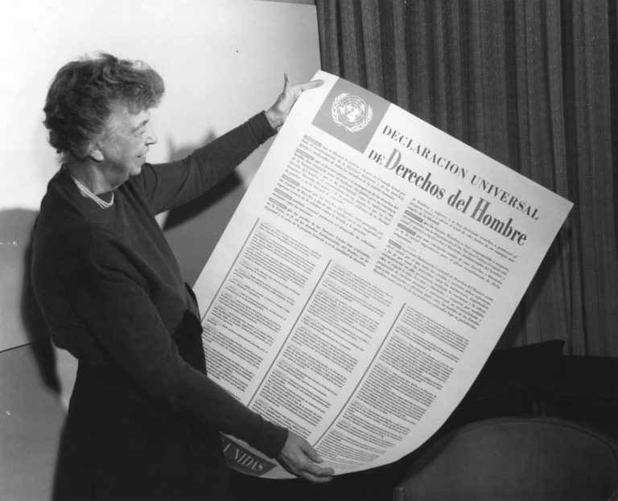
Європейські держави зробили значний внесок в розробку найважливішої декларації ХХ століття по правам людини – Загальна декларація прав людини, прийнята Генеральною Асамблеєю ООН 10 грудня 1948 року. Прийнята двома роками пізніше Європейська конвенція з захисту прав людини, яка має юридичну силу для всіх держав-членів Ради Європи, яка заснована на принципі та дусі документа ООН.
Елеонора Рузвельт, Голова Комісії ООН з прав людини, яка підготувала проект Загальної декларації прав людини.

Slide 9
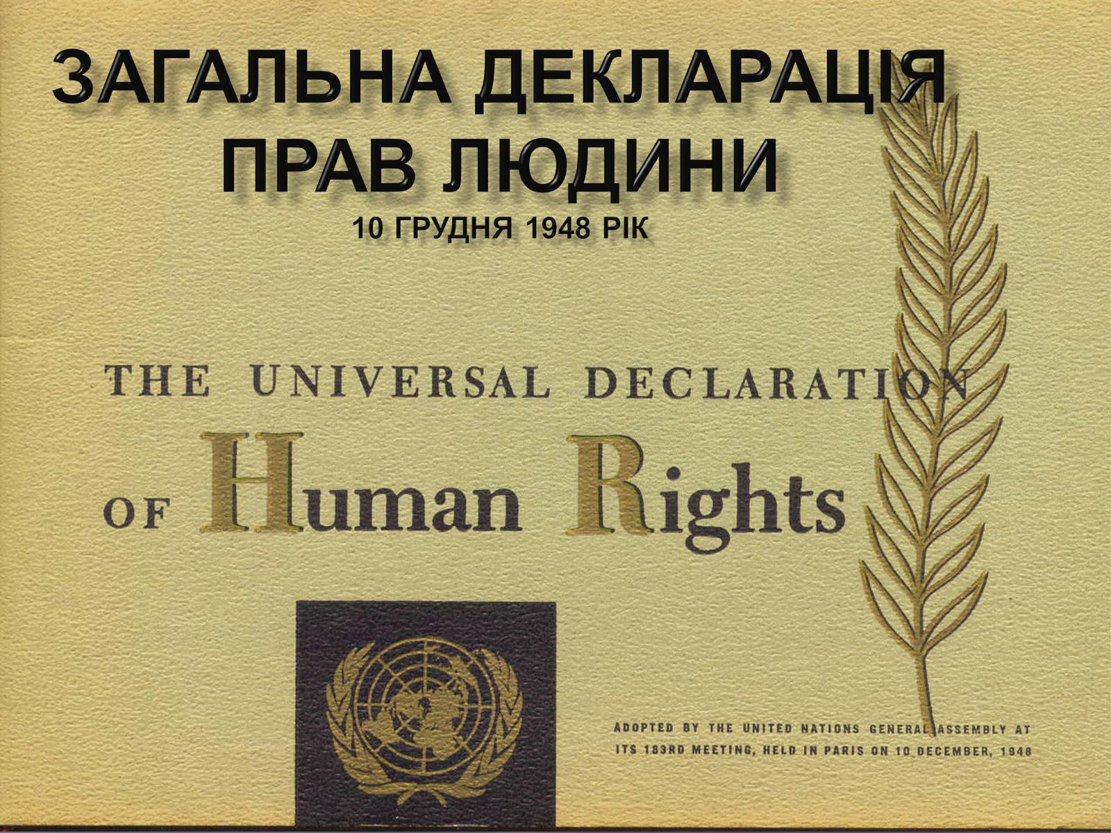

Slide 10
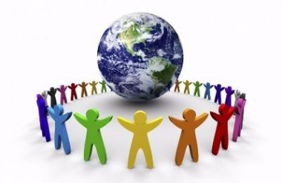
«Загальна декларація прав людини» — рішення Генеральної Асамблеї ООН, яке є найавторитетнішим джерелом міжнародних норм щодо прав людини.

Slide 11
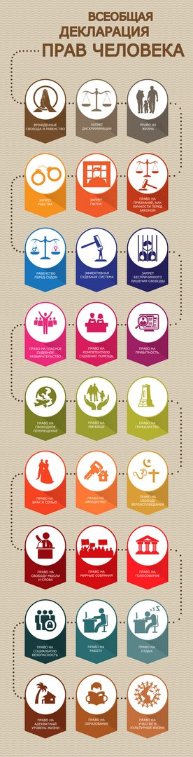
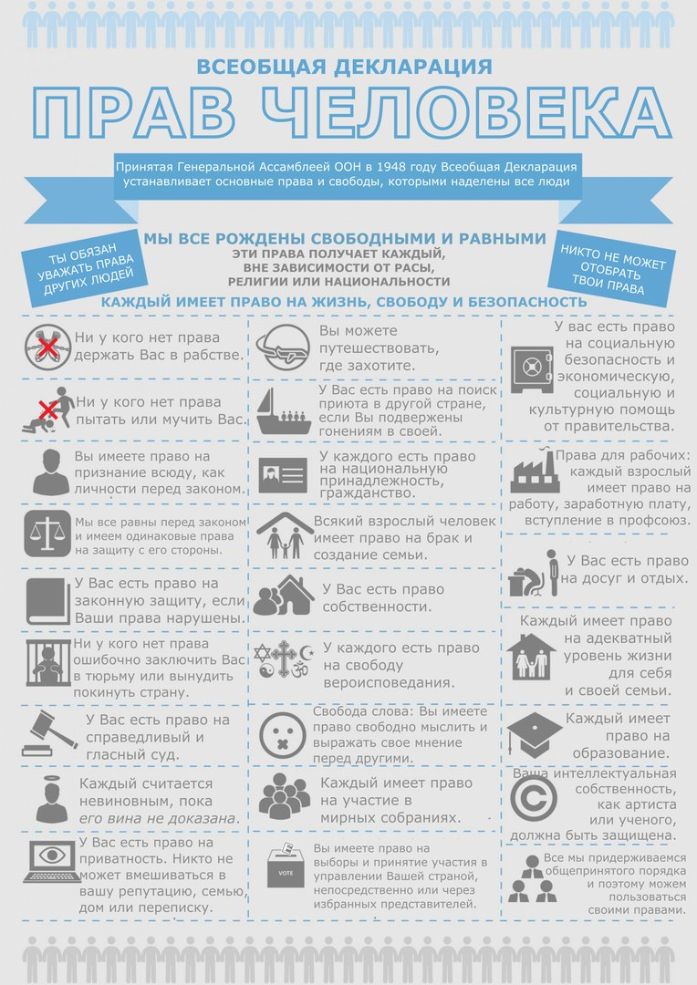
ПАСПОРТ
ПРАВ ЛЮДИНИ
1.ПІБ
Загальна декларація прав людини
2. Національність
Громадянин світу
3. Дата народження
10 грудня 1948
4. Стать
Всі
5. Місце народження
Організація об’єднаних націй
6. Дата видачі
10 грудня 1948
7. Дата закінчення терміну дії паспорта
Ніколи
8. Підпис власника паспорту
Кожен/кожна усюди

Slide 12
«Загальна декларація прав людини» була прийнята Генеральною Асамблеєю ООН 10 грудня 1948 р. в паризькому палаці Шайо. Її перекладено принаймні 375 мовами й діалектами мов.
Декларація була прямим наслідком досвіду Другої світової війни і вперше сформулювала ті права, які повинна мати кожна людина.
Декларація мала рекомендаційний характер, містила 30 статей, зміст яких був уточнений і розвинутий через інституції міжнародних угод.

Slide 13
Україна ратифікувала ці акти 1973 р.
Понад сто країн світу також ратифікували ці акти. Тим самим вони зобов'язалися привести своє національне законодавство у відповідність до прописаних у пактах вимог.
Міжнародно-правові акти отримали верховенство над внутрішнім законодавством. А це надало можливість громадянину, чиї політичні чи громадянські права порушені, звернутися за захистом безпосередньо до Комітету з прав людини при ООН, якщо він вичерпав можливості захисту, надані національним законодавством.
Якщо ж певне право людини не отримало конституційного закріплення з боку держави, воно визнається таким на основі міжнародних актів.

Slide 14
ВИВЧАТИ
ПРИЙМАТИ
ВІДСТОЮВАТИ
ПРАВА ЛЮДИНИ

Slide 15


